Slide 1


Slide 2



ФУНДАМЕНТАЛЬНЫЕ ПРАВА ЧЕЛОВЕКА
Принадлежат каждому
Не могут быть отняты
Действуют для всех
40+ прав человека
Основные права
Право на жизнь
Неприкосновенность
Свобода от рабства
Свобода от пыток
Право на здоровье
2

Slide 3
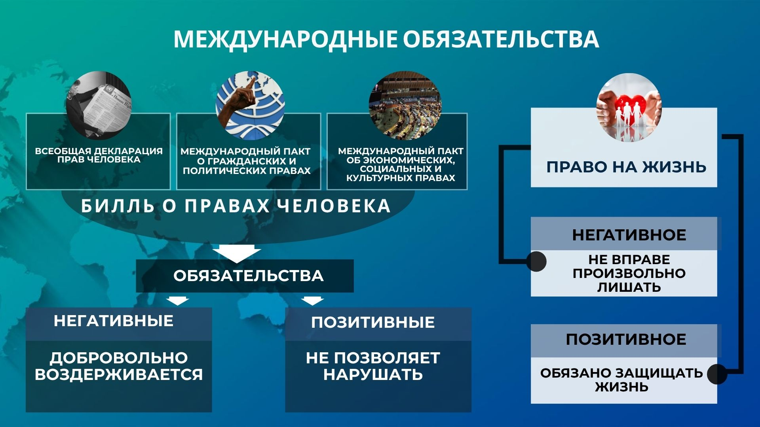
3

Slide 4




АБСОЛЮТНЫЕ И НЕАБСОЛЮТНЫЕ ПРАВА
НЕАБСОЛЮТНЫЕ ПРАВА
АБСОЛЮТНЫЕ ПРАВА
НЕ МОГУТ БЫТЬ НАРУШЕНЫ
МОГУТ БЫТЬ ОГРАНИЧЕНЫ
4

Slide 5






ИСТОРИЯ
2022
2021
КОНСТИТУЦИОННЫЙ
ЗАКОН
2013
-
2014
2002
ЗАКОН
«ОБ УПОЛНОМОЧЕННОМ
ПО ПРАВАМ ЧЕЛОВЕКА»
НПМ ПО МОДЕЛИ
«ОМБУДСМЕН+»
УЧРЕЖДЕНА ДОЛЖНОСТЬ ОМБУДСМЕНА
5

Slide 6




Рассмотрение жалоб и превенция пыток
ВЫЯВЛЕНИЕ ПРОБЛЕМ
ПРЕВЕНЦИЯ ПЫТОК
НАПРАВЛЕНИЕ РЕКОМЕНДАЦИЙ
КОРРЕКЦИЯ ЗАКОНОДАТЕЛЬСТВА
6

Slide 7
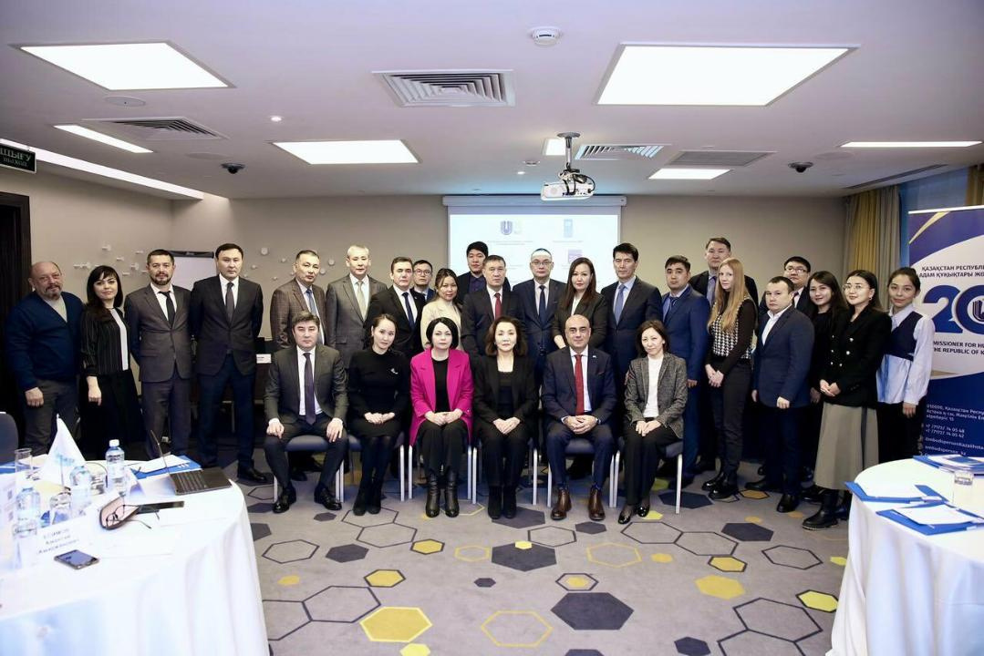
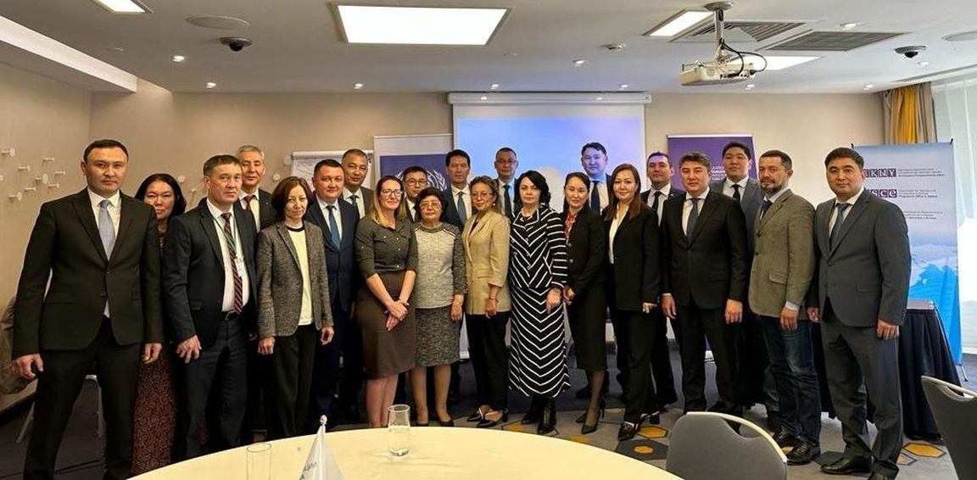
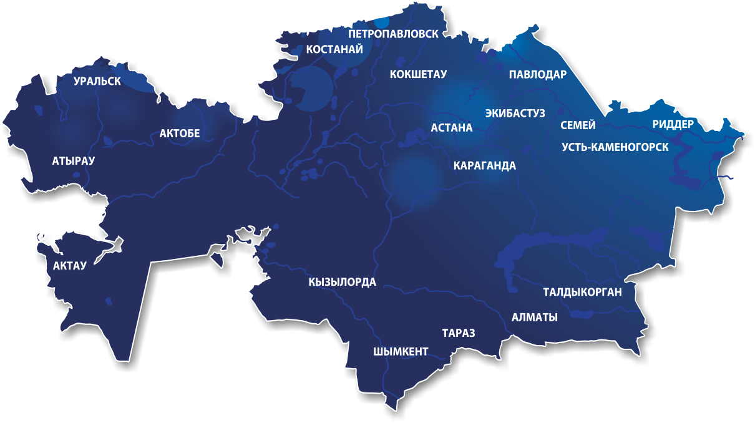



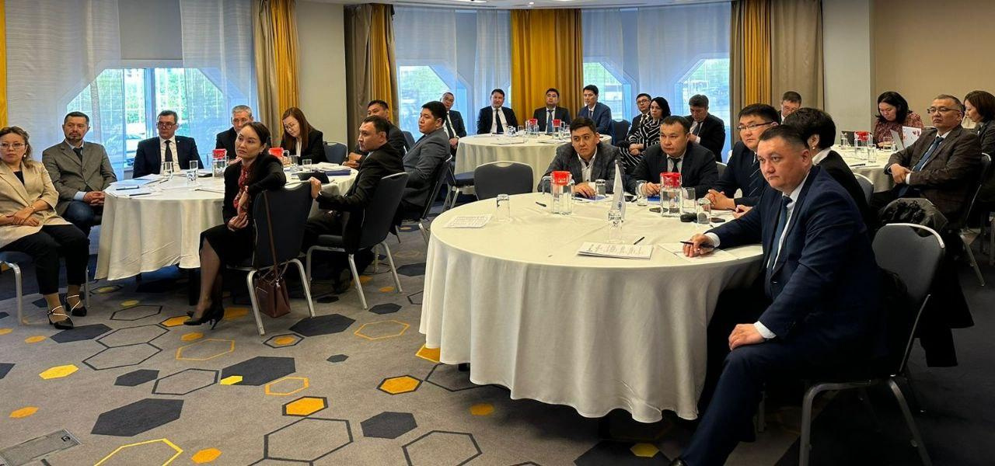


РЕГИОНАЛЬНЫЕ ПРЕДСТАВИТЕЛЕЙ УПОЛНОМОЧЕННОГО
ПОВЫШАЮТ КАЧЕСТВО РАБОТЫ
ВЫЯВЛЯЮТ НАРУШЕНИЯ
ЖЕЗКАЗГАН
ТУРКЕСТАН
КОНАЕВ
ВНОСЯТ РЕКОМЕНДАЦИИ
ПРЕДСТАВИТЕЛИ
ВО ВСЕХ РЕГИОНАХ
7

Slide 8



ПРАВОВОЕ ПРОСВЕЩЕНИЕ
ВЕДЕТСЯ СИСТЕМНАЯ РАБОТА
ФОРМИРОВАНИЕ ПРАВОВОЙ КУЛЬТУРЫ
ЮРИДИЧЕСКАЯ ГРАМОТНОСТЬ НАСЕЛЕНИЯ
8

Slide 9
ИССЛЕДОВАТЕЛЬСКАЯ ДЕЯТЕЛЬНОСТЬ
01
ЕЖЕГОДНО ПРЕДСТАВЛЯЕМ ГЛАВЕ ГОСУДАРСТВА ДОКЛАД О ПРАВОЗАЩИТНОЙ ДЕЯТЕЛЬНОСТИ
02
ГОТОВИМ СПЕЦДОКЛАДЫ ПО СИСТЕМНОЙ ПРОБЛЕМАТИКЕ
03
04
ПРОВОДИМ ИССЛЕДОВАНИЯ
РАЗРАБАТЫВАЕМ РЕКОМЕНДАЦИИ И ПРЕДЛОЖЕНИЯ ПО СОВЕРШЕНСТВОВАНИЮ ЗАКОНОДАТЕЛЬСТВА
9

Slide 10
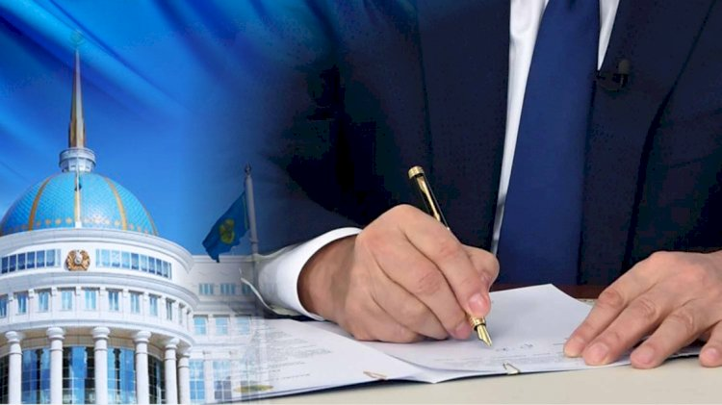




ВЗАИМОДЕЙСТВИЕ С ОБЩЕСТВЕННОСТЬЮ
ЭКСПЕРТНЫЙ СОВЕТ
МОЛОДЕЖНАЯ КОМИССИЯ
КООРДИНАЦИОННЫЙ СОВЕТ
УЧЕНАЯ КОМИССИЯ
10

Slide 11

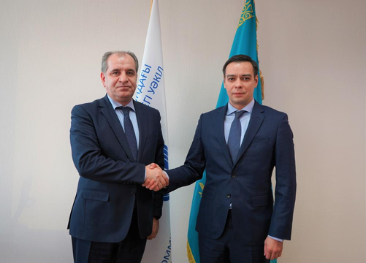
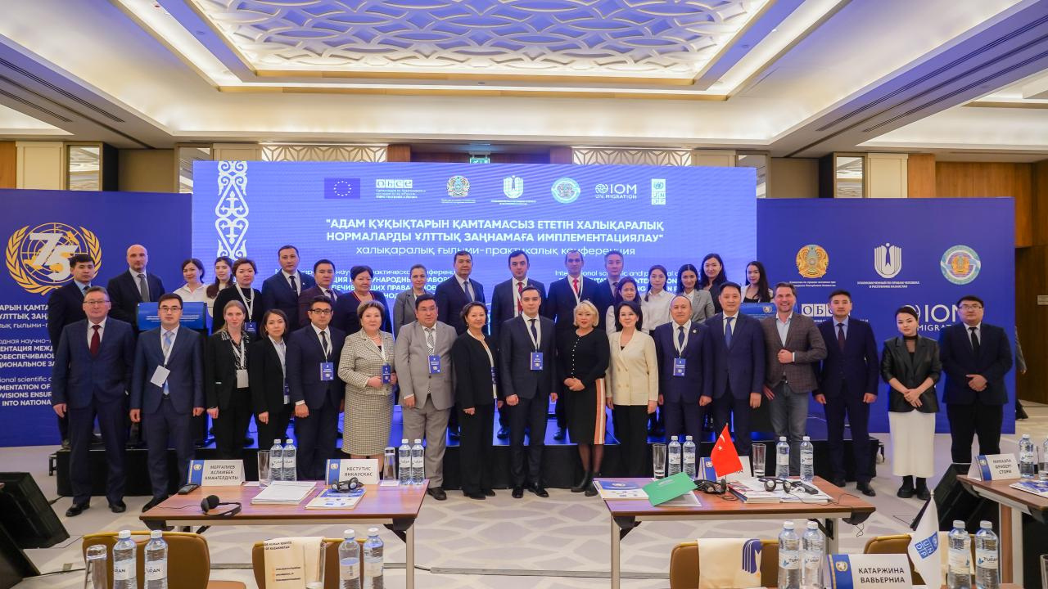

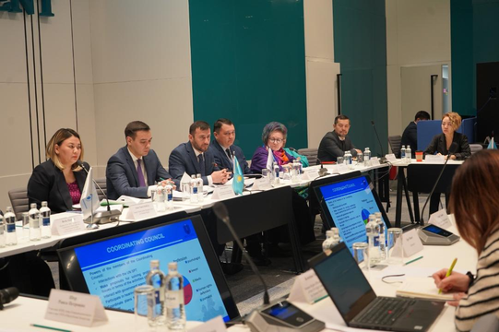
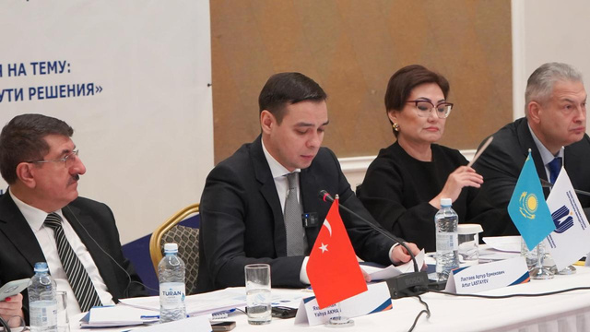
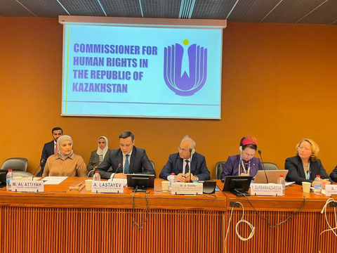

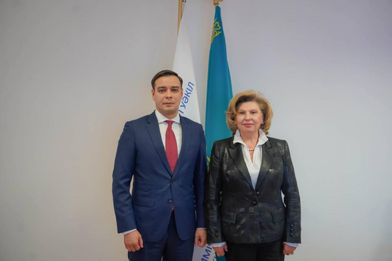
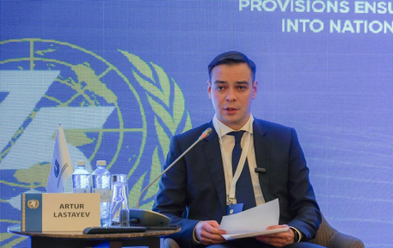
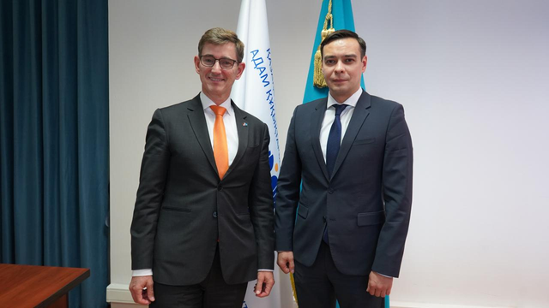
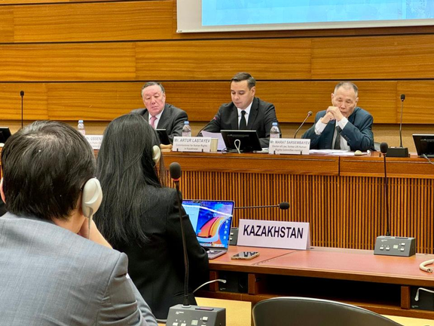
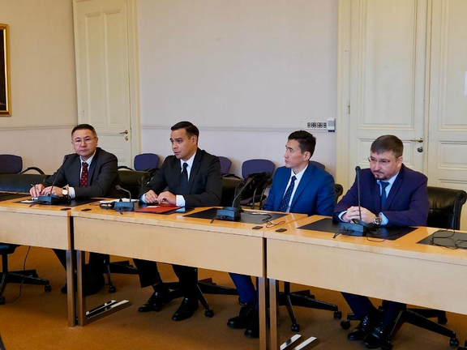
МЕЖДУНАРОДНОЕ СОТРУДНИЧЕСТВО
Представляет Казахстан на международных площадках
Взаимодействие с международным сообществом
11

Slide 12


ЧЕЛОВЕК — В ЦЕНТРЕ ГОСУДАРСТВЕННОЙ ПОЛИТИКИ
Жизнь, права и свободы– высшие ценности
Человекоцентричность и приоритет прав
12

Slide 13


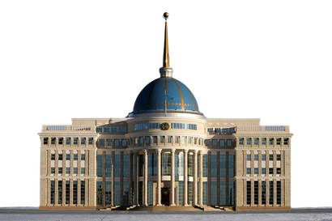
ПРИОРИТЕТ ПРАВ ЧЕЛОВЕКА В КОНСТИТУЦИИ
ПРЕАМБУЛА
Неукоснительное соблюдение прав и свобод
Соблюдение и защита прав и свобод — один из основополагающих принципов деятельности государства
СТАТЬЯ 3
13

Slide 14






ПРИОРИТЕТ ПРАВ ЧЕЛОВЕКА В КОНСТИТУЦИИ
РАЗДЕЛ II
Человек и гражданин
Конституция 1995 г.
РАЗДЕЛ II
Права
Свободы
Обязанности
Конституция 2026 г.
Баланс между частными и общественными интересами
14

Slide 15




ПРАВА И СВОБОДЫ
КОНСТИТУЦИЯ 1995 г.
(Статья 12, пункт 2)
КОНСТИТУЦИЯ 2026 г.
(Статья 15, пункт 2)
АБСОЛЮТНЫЕ
И НЕОТЧУЖДАЕМЫЕ
НЕОТЪЕМЛЕМЫЕ
И НЕОТЧУЖДАЕМЫЕ
ЦЕЛЬ
ДАРОВАНЫ ПРИРОДОЙ
НЕЛЬЗЯ ОТНЯТЬ
НАДО
ЗАЩИЩАТЬ
15

Slide 16




ГАРАНТИЯ ЗАЩИТЫ ПРАВ
КОНСТИТУЦИЯ 1995 г.
КОНСТИТУЦИЯ 2026 Г.
(Статья 15, пункт 6)
ОТСУТСТВУЕТ
ПРАВО НА ВОЗМЕЩЕНИЕ
ЦЕЛЬ
ПРИЗНАНИЕ ЦЕННОСТИ ЛИЧНОСТИ
ГОСУДАРСТВО НЕ ВЫШЕ ЗАКОНА
ГОСУДАРСТВО ОТВЕЧАЕТ ЗА СВОИ ДЕЙСТВИЯ
16

Slide 17



ПРАВО НА ЖИЗНЬ
КОНСТИТУЦИЯ 1995 г.
(Cтатья 15, пункт 1)
КОНСТИТУЦИЯ 2026 г.
(Статья 17, пункт 1)
КАЖДЫЙ ИМЕЕТ ПРАВО НА ЖИЗНЬ
НЕОТЪЕМЛЕМОЕ
и НЕОТЧУЖДАЕМОЕ
ЦЕЛЬ
ЗАЩИТА
НЕЛЬЗЯ ПРОИЗВОЛЬНО ЛИШАТЬ
ПРАВО НА САМООБОРОНУ
17

Slide 18



ЗАПРЕТ СМЕРТНОЙ КАЗНИ
КОНСТИТУЦИЯ 1995 г.
(Статья 15, пункт 2)
КОНСТИТУЦИЯ 2026 г.
(Статья 17, пункт 3)
СМЕРТНАЯ КАЗНЬ ЗАПРЕЩАЕТСЯ
СМЕРТНАЯ КАЗНЬ
ЗАПРЕЩЕНА
ЦЕЛЬ
НЕВОЗМОЖНОСТЬ ВОЗВРАТА
18

Slide 19






ЛИЧНАЯ НЕПРИКОСНОВЕННОСТЬ
ДЕЙТВУЮЩАЯ
КОНСТИТУЦИЯ 1995 г.
НОВАЯ РЕДАКЦИЯ (СТАТЬЯ 18)
КОНСТИТУЦИЯ 2026 г.
(Статья 18, пункт 1)
ГАРАНТИРУЕТСЯ КОНСТИТУЦИЕЙ
ОТСУТСТВУЕТ
ПРАВИЛА МИРАНДЫ
ЦЕЛЬ
НЕЛЬЗЯ ПРОИЗВОЛЬНО ЛИШАТЬ СВОБОДЫ
ПОД СТРАЖУ-ТОЛЬКО СУД
СРОКИ ЗАДЕРЖАНИЯ — ПО ЗАКОНУ
19

Slide 20



ПРАВО НА СПРАВЕДЛИВЫЙ СУД
КОНСТИТУЦИЯ 1995 г.
КОНСТИТУЦИЯ 2026 г.
РАЗЕЛ VII
СУДЫ И ПРАВОСУДИЕ
НЕ ДАВАТЬ ПОКАЗАНИЯ ПРОТИВ СЕБЯ, БЛИЗКИХ, НЕ ДОКАЗЫВАТЬ НЕВИНОВНОСТЬ
РАЗДЕЛ II
ОСНОВНЫЕ ПРАВА, СВОБОДЫ И ОБЯЗАННОСТИ
Статья 77
Статья 19
ЦЕЛЬ
ЩИТ ОТ САМООБВИНЕНИЯ И ПРОИЗВОЛА
20

Slide 21



ПРАВО НА СПРАВЕДЛИВЫЙ СУД
КОНСТИТУЦИЯ 1995 г.
КОНСТИТУЦИЯ 2026 г.
РАЗЕЛ VII
СУДЫ И ПРАВОСУДИЕ
РАЗДЕЛ II
ОСНОВНЫЕ ПРАВА, СВОБОДЫ И ОБЯЗАННОСТИ
Статья 77
ПРЕЗУМПЦИЯ НЕВИНОВНОСТИ
Статья 19
ЦЕЛЬ
НЕТ ПРЕЖДЕВРЕМЕННОГО ОБЩЕСТВЕННОГО ОСУЖДЕНИЯ
СОХРАНЕНИЕ РЕПУТАЦИИ
21

Slide 22



ПРАВО НА СПРАВЕДЛИВЫЙ СУД
КОНСТИТУЦИЯ 1995 г.
КОНСТИТУЦИЯ 2026 г.
РАЗДЕЛ VII
СУДЫ И ПРАВОСУДИЕ
НЕДОПУСТИМОСТЬ ПОВТОРНОГО НАКАЗАНИЯ
РАЗДЕЛ II
ОСНОВНЫЕ ПРАВА, СВОБОДЫ И ОБЯЗАННОСТИ
Статья 77
Статья 19
ЦЕЛЬ
СОРАЗМЕРНОСТЬ СПРАВЕДЛИВОСТЬ
22

Slide 23





НЕПРИКОСНОВЕННОСТЬ ЧЕСТИ
КОНСТИТУЦИЯ 1995 г.
(Статья 17, пункт 1)
КОНСТИТУЦИЯ 2026 г.
(Статья 20, пункт 1)
НЕПРИКОСНОВЕННОСТЬ ДОСТОИНСТВА
НЕПРИКОСНОВЕННОСТЬ ДОСТОИНСТВА
И ЧЕСТИ
ЦЕЛЬ
МОРАЛЬНОЕ ПРИЗНАНИЕ
ЮРИДИЧЕСКАЯ ОБЯЗАННОСТЬ
23

Slide 24


ЗАЩИТА ПЕРСОНАЛЬНЫХ ДАННЫХ
КОНСТИТУЦИЯ 1995 г.
КОНСТИТУЦИЯ 2026 г.
(Статья 21, пункт 1)
ОТСУТСТВУЕТ
ГАРАНТИРУЕТСЯ ЗАЩИТА
ЦЕЛЬ
ЗАЩИТА В УСЛОВИЯХ ЦИФРОВИЗАЦИИ
24

Slide 25







ПРЕЕМСТВЕННОСТЬ ПРАВ И СВОБОД
ПРАВОСУБЪЕКТНОСТЬ
ЗАПРЕТ ВЫДАЧИ ГРАЖДАНИНА
НЕТ ОБРАТНОЙ СИЛЫ ЗАКОНА
ГАРАНТИЯ МИНИМАЛЬНОЙ ЗАРПЛАТЫ
ЗАПРЕТ ПЫТОК
25

Slide 26








ПРЕЕМСТВЕННОСТЬ ПРАВ И СВОБОД
Право на судебную защиту, юридическую помощь
Свобода передвижения
Право на мирные собрания
Свобода совести
Право избирать
и быть избранным
Право оъединений
Здоровье и образование
Недискриминация
26

Slide 27
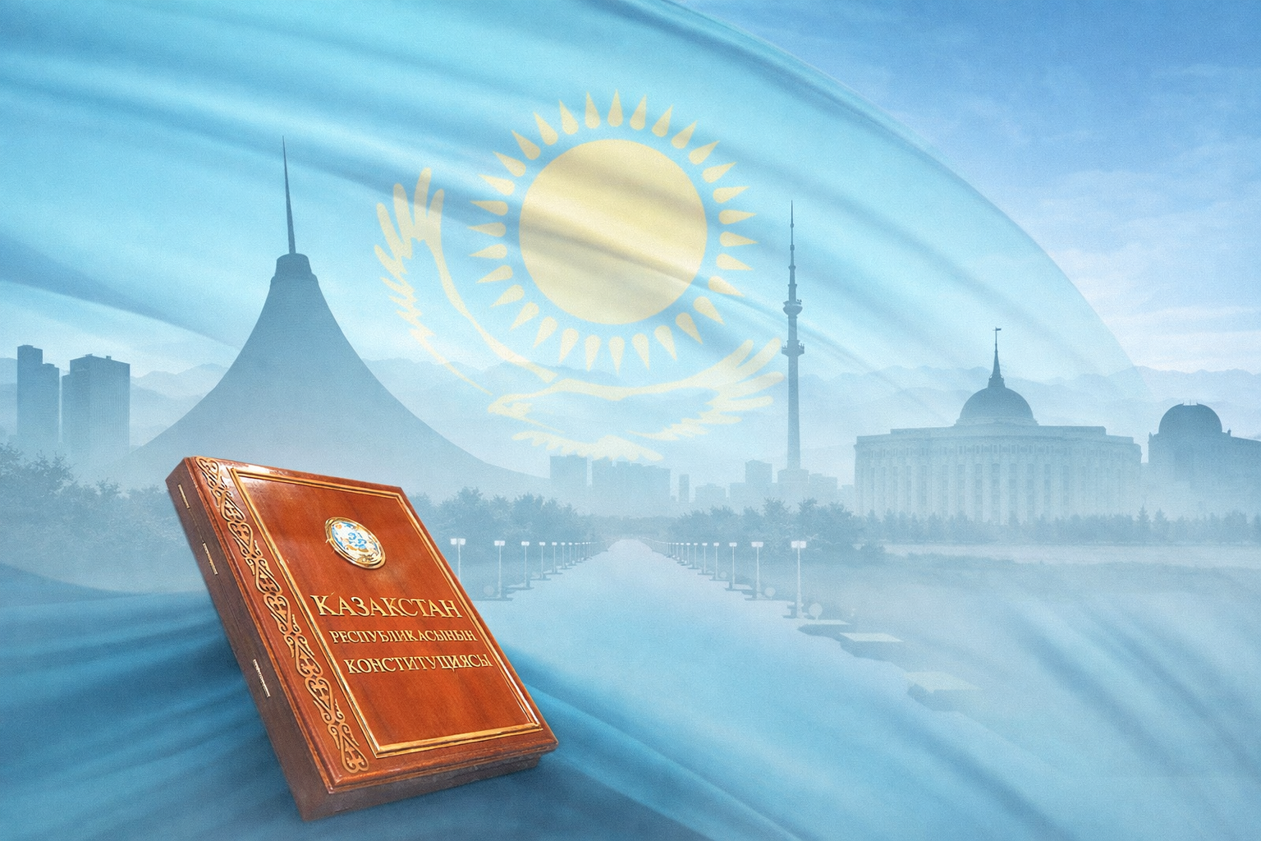
КАЧЕСТВЕННЫЙ И ВЗВЕШЕННЫЙ ДОКУМЕНТ
МЕЖДУНАРОНЫЕ СТАНДАРТЫ
НАЦИОНАЛЬНОЕ СВОЕБРАЗИЕ
ПРОГРЕССИВНЫЕ
ИДЕИ
27

Slide 28
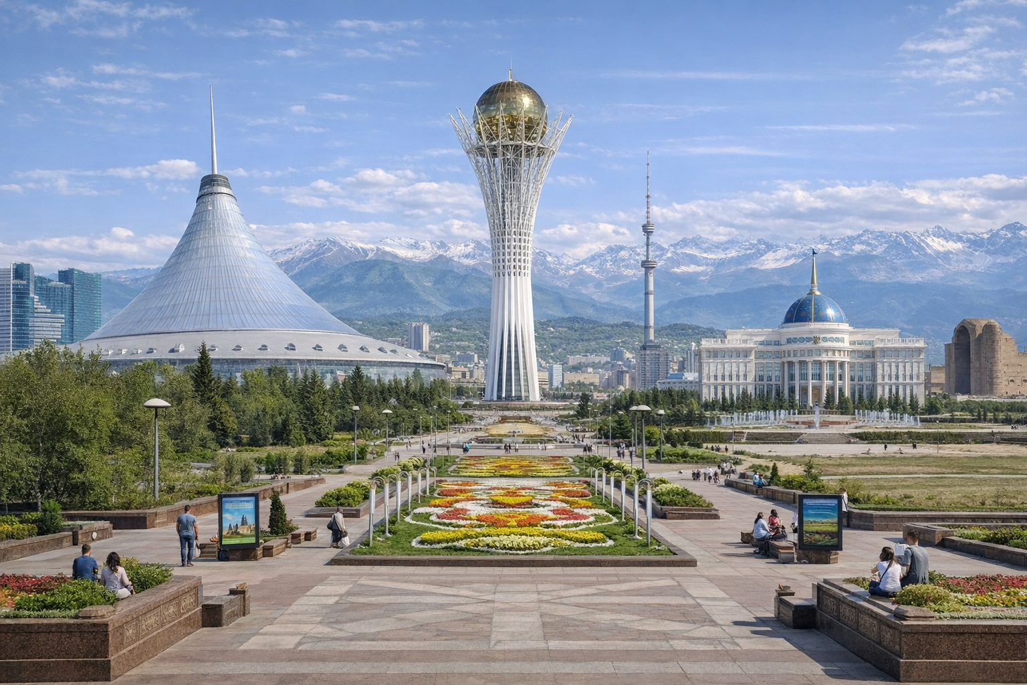





Ombudspersonkazakhstan
Ombudsperson_kz
OmbudspersonKazakhstan
Ombudsperson_kz

